Slide 1

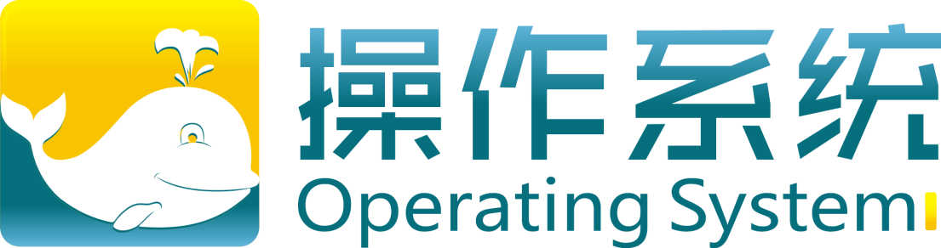
内容摘要
■ 课程概述
■ 什么是操作系统？
■ 为什么学习操作系统？
■ 如何学习操作系统？
■ 操作系统实例
■ 操作系统的演变
■ 操作系统结构

Slide 2

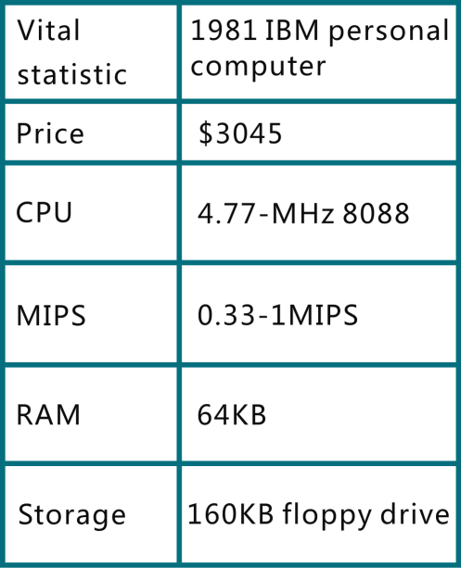
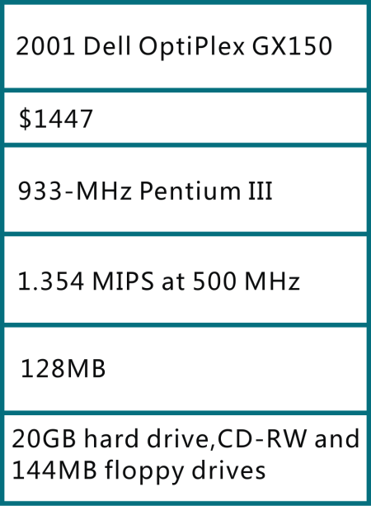
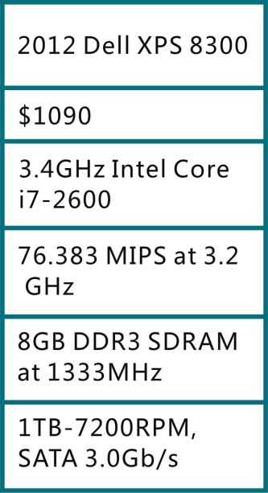
操作系统为什么改变
■ 主要功能：硬件抽象和协调管理
■ 原则：设计随着各种相关技术的改变而做出一定的改变
■ 在过去二十年底层技术有极大的改变 !!
从1981到 2012计算机系统的对比

Slide 3
操作系统的演变
■ 单用户系统
■ 批处理系统
■ 多道程序系统
■ 分时
■ 个人计算机：每个用户一个系统
■ 分布式计算：每个用户多个系统

Slide 4

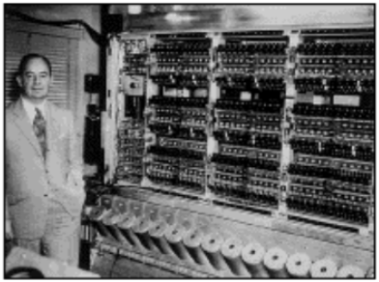
单用户系统（’45-’55)
■ 操作系统=装载器+通用子程序库
■ 问题：昂贵组件的低利用率
4

Slide 5
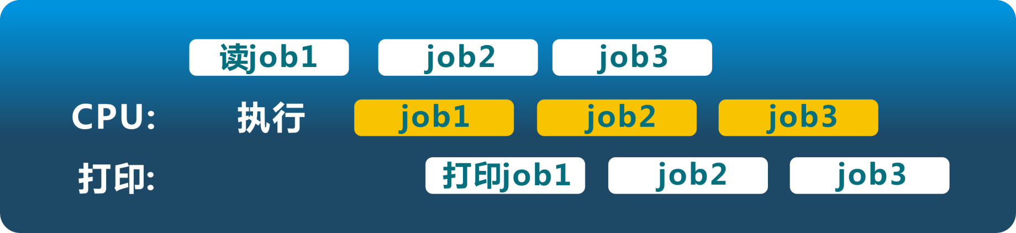
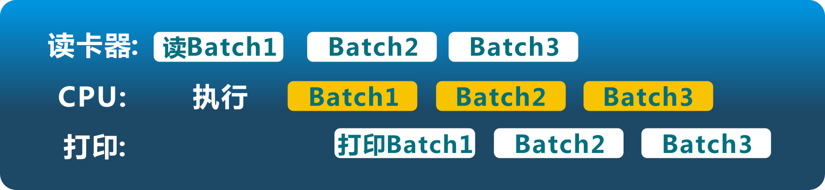
批处理（’55-’65)
■ 顺序执行与批处理

Slide 6
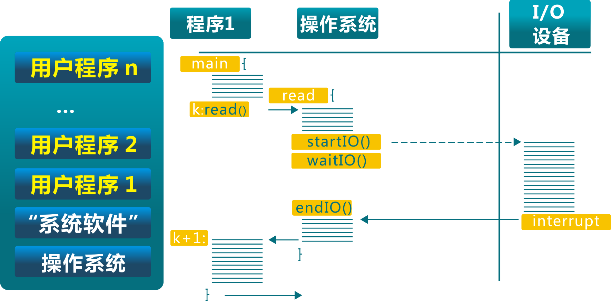
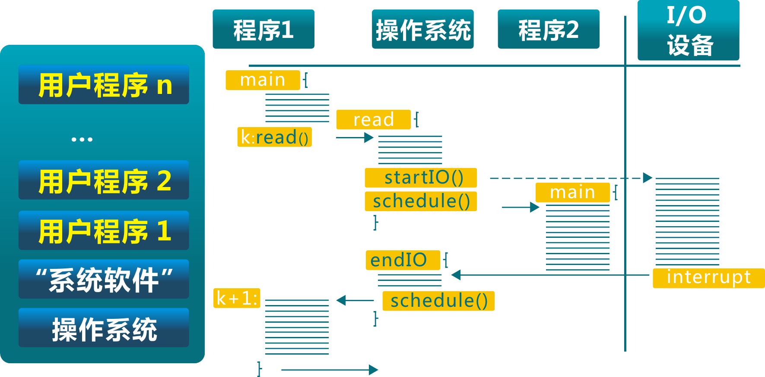
多道程序（’65-’80)
■ 保持多个工作在内存中并且在各工作间复用CPU

Slide 7
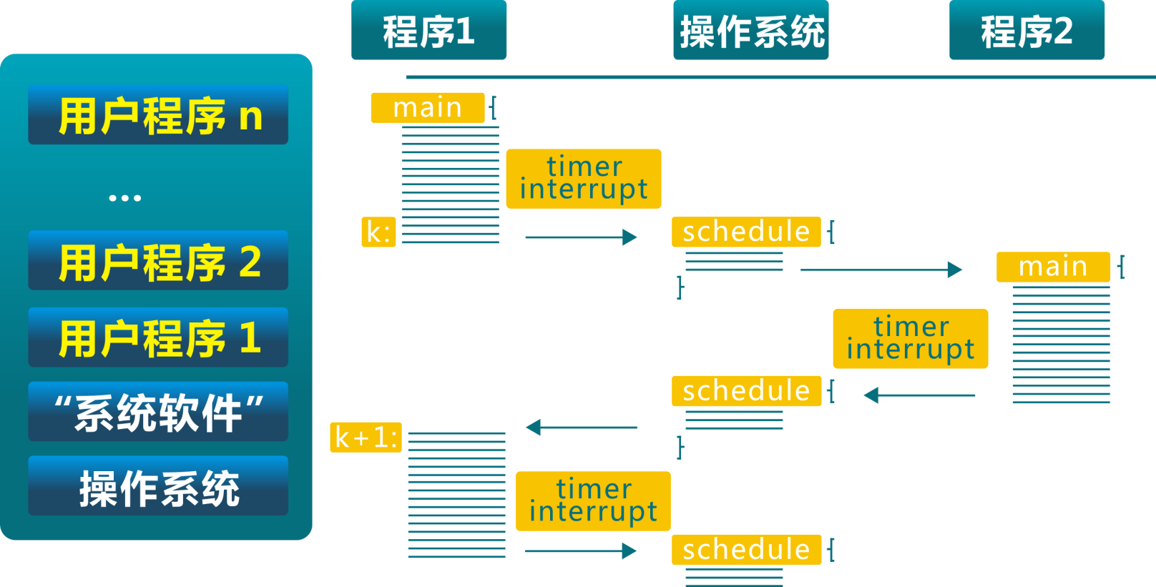
分时（’70-)
■ 定时中断用于工作对CPU的复用

Slide 8
个人电脑操作系统
■ 个人电脑系统
单用户
利用率已不再是关注点
重点是用户界面和多媒体功能
很多老的服务和功能不存在
■ 演变
最初: 操作系统作为一个简单的服务提供者 (简单库)
现在：支持协调和沟通的多应用系统
越来越多的安全问题 (如，电子商务、医疗记录)

Slide 9
分布式操作系统
■ 网络支持成为一个重要的功能
■ 通常支持分布式服务
跨多系统的数据共享和协调
■ 可能使用多个处理器
松、紧耦合系统
■ 高可用性与可靠性的要求

Slide 10
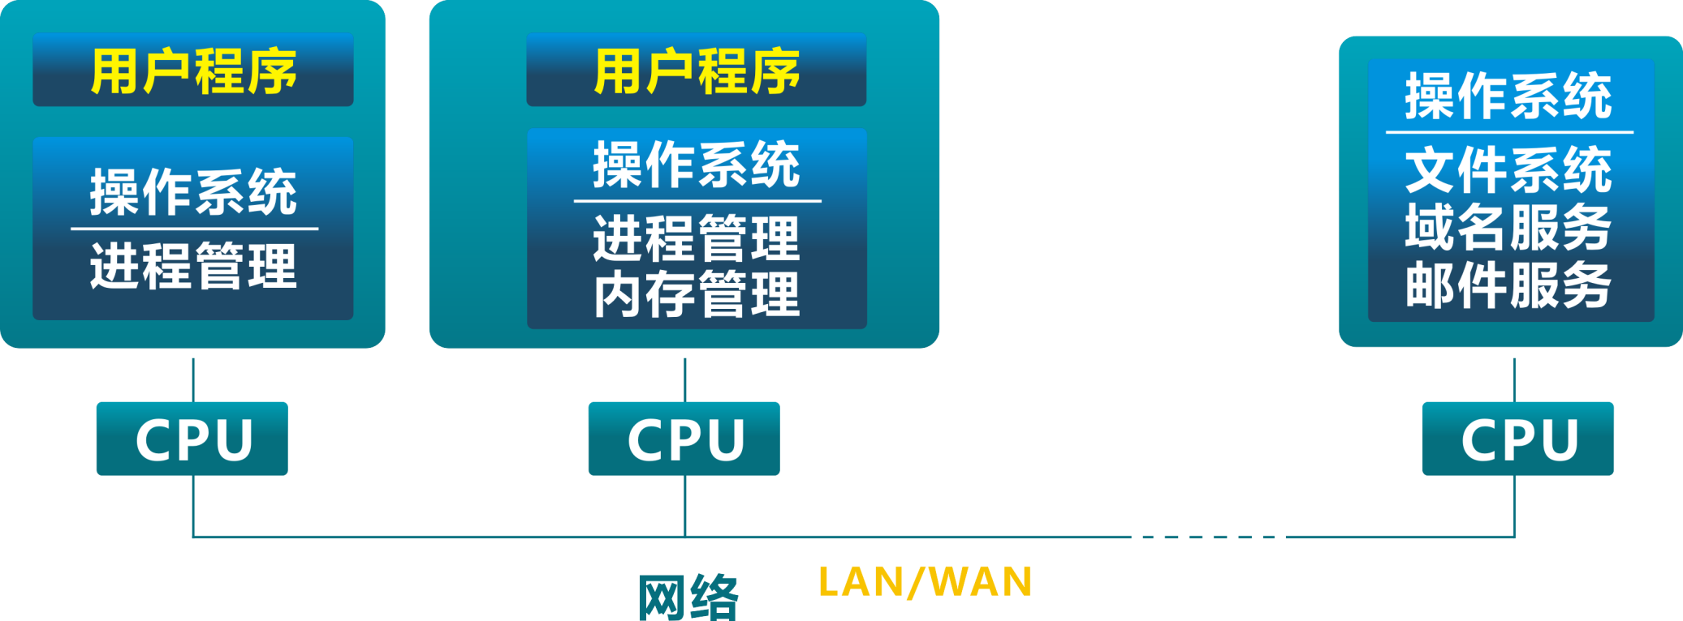
分布式操作系统

Slide 11
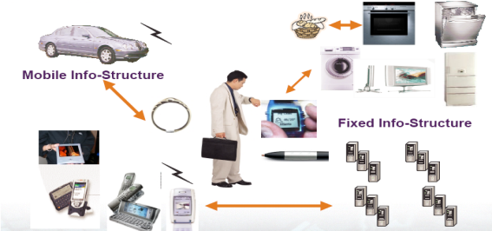


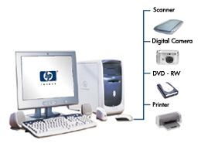
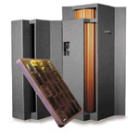
操作系统演变中的计算机系统
Future OS
普适计算(Pervasive computing)，
移动计算，云计算，大数据处理，许
多联网设备为许多人提供个性化的服务
iOS/Android,…
Windows/Linux/BSD,…
AIX/HP-UX
网络计算(Internet computing)
个人机计算(Personal computing)
主机型计算(Mainframe computing)

